Slide 1
미니 프로젝트
도서관리시스템 개발
(AI를 활용한 도서표지 이미지 생성)
Notes:
표지 : 이미지 교체 예정

Slide 2
01.
ERD설계
02.
API 정의서
03.
UI스케치 작성
개인과제 [템플릿] 산출물_ID_이름 중 조별로 하나를 선정하여 파일 작성 -> 조별과제 [템플릿] 조별산출물_1일차_00반00조.pptx

Slide 3
ERD설계
01.

Slide 4
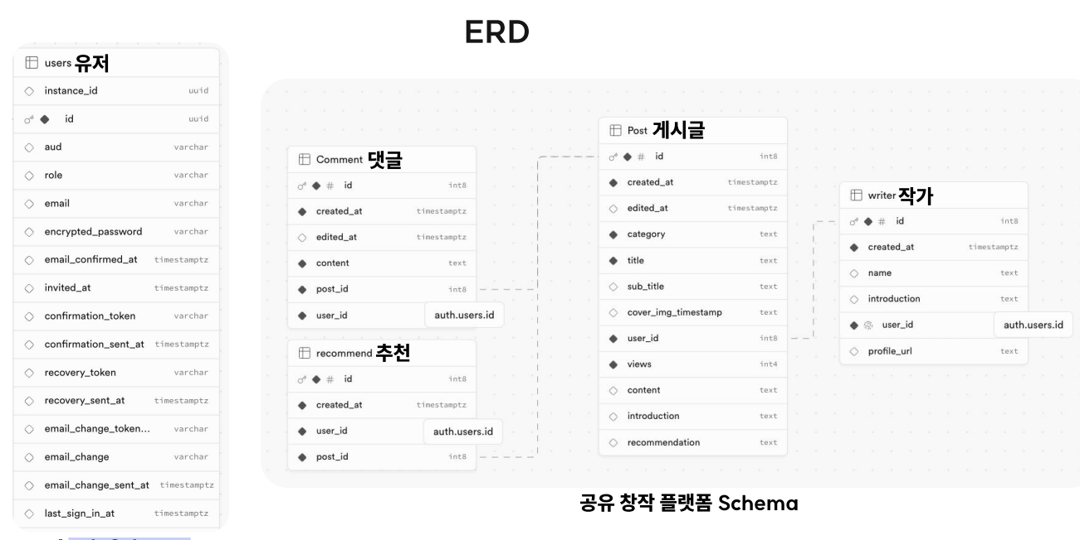

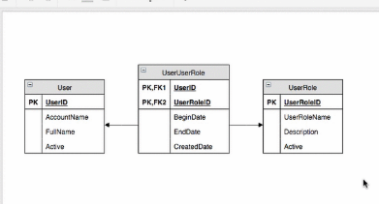
ERD설계
USER
ID : Int(pk)
Username : varchar
email : varchar
password : varchar
Book
Id : int (pk)
title : varchar
content : text
cover_url : varchar
Created_at : datetime
Updated_at : datetime
User_id : int(px)
1:N
ERD사이트 그리기 : Draw.io(https://www.drawio.com)

Slide 5
ERD설계
[Draw.io에서 ERD를 작성한 후, 화면을 캡쳐 해 주시기 바랍니다.]

Slide 6
API 정의서
02.

Slide 7
API 정의서
[이미지 더블 시 데이터 수정 가능합니다.]

Slide 8
UI 스케치 작성
03.

Slide 9
UI 스케치 작성
Indicator
화면명칭 | 작품 기획안 작성
화면ID | WRITING_001
페이지 No.
1. 작품 제목을 입력해주세요*
화면설명
제목 입력은 필수이며, 글자 수 제한(20자)이 존재합니다. 소개는 자유롭게 입력할 수 있으며 최대 500자까지 가능합니다. 카테고리는 리스트형으로 출력되어 선택할 수 있게 구성됩니다. 이후 저장 또는 다음 단계로 넘어가는 흐름의 진입점 역할을 합니다.
비고
0/20
2. 작품에 대한 소개를 입력해주세요
0/500
3. 작품의 카테고리를 선택해주세요
리스트형식으로 출력

Slide 10
UI 스케치 작성
Indicator
화면명칭
화면ID
페이지 No.
화면설명
비고

Slide 11
소스코드 저장소 주소(Github 주소)
Github 주소 입력:

